Slide 1











TRƯỜNG TIỂU HỌC PHÚC LỢI
TỰ NHIÊN VÀ XÃ HỘI
Bài 2: Ngôi nhà của em (tiết 2)
Notes:
更多模板请关注：https://haosc.taobao.com

Slide 2
HOẠT ĐỘNG KHÁM PHÁ

Slide 3

Quan sát nhà của Minh và nói về các phòng trong căn nhà đó.

Slide 4
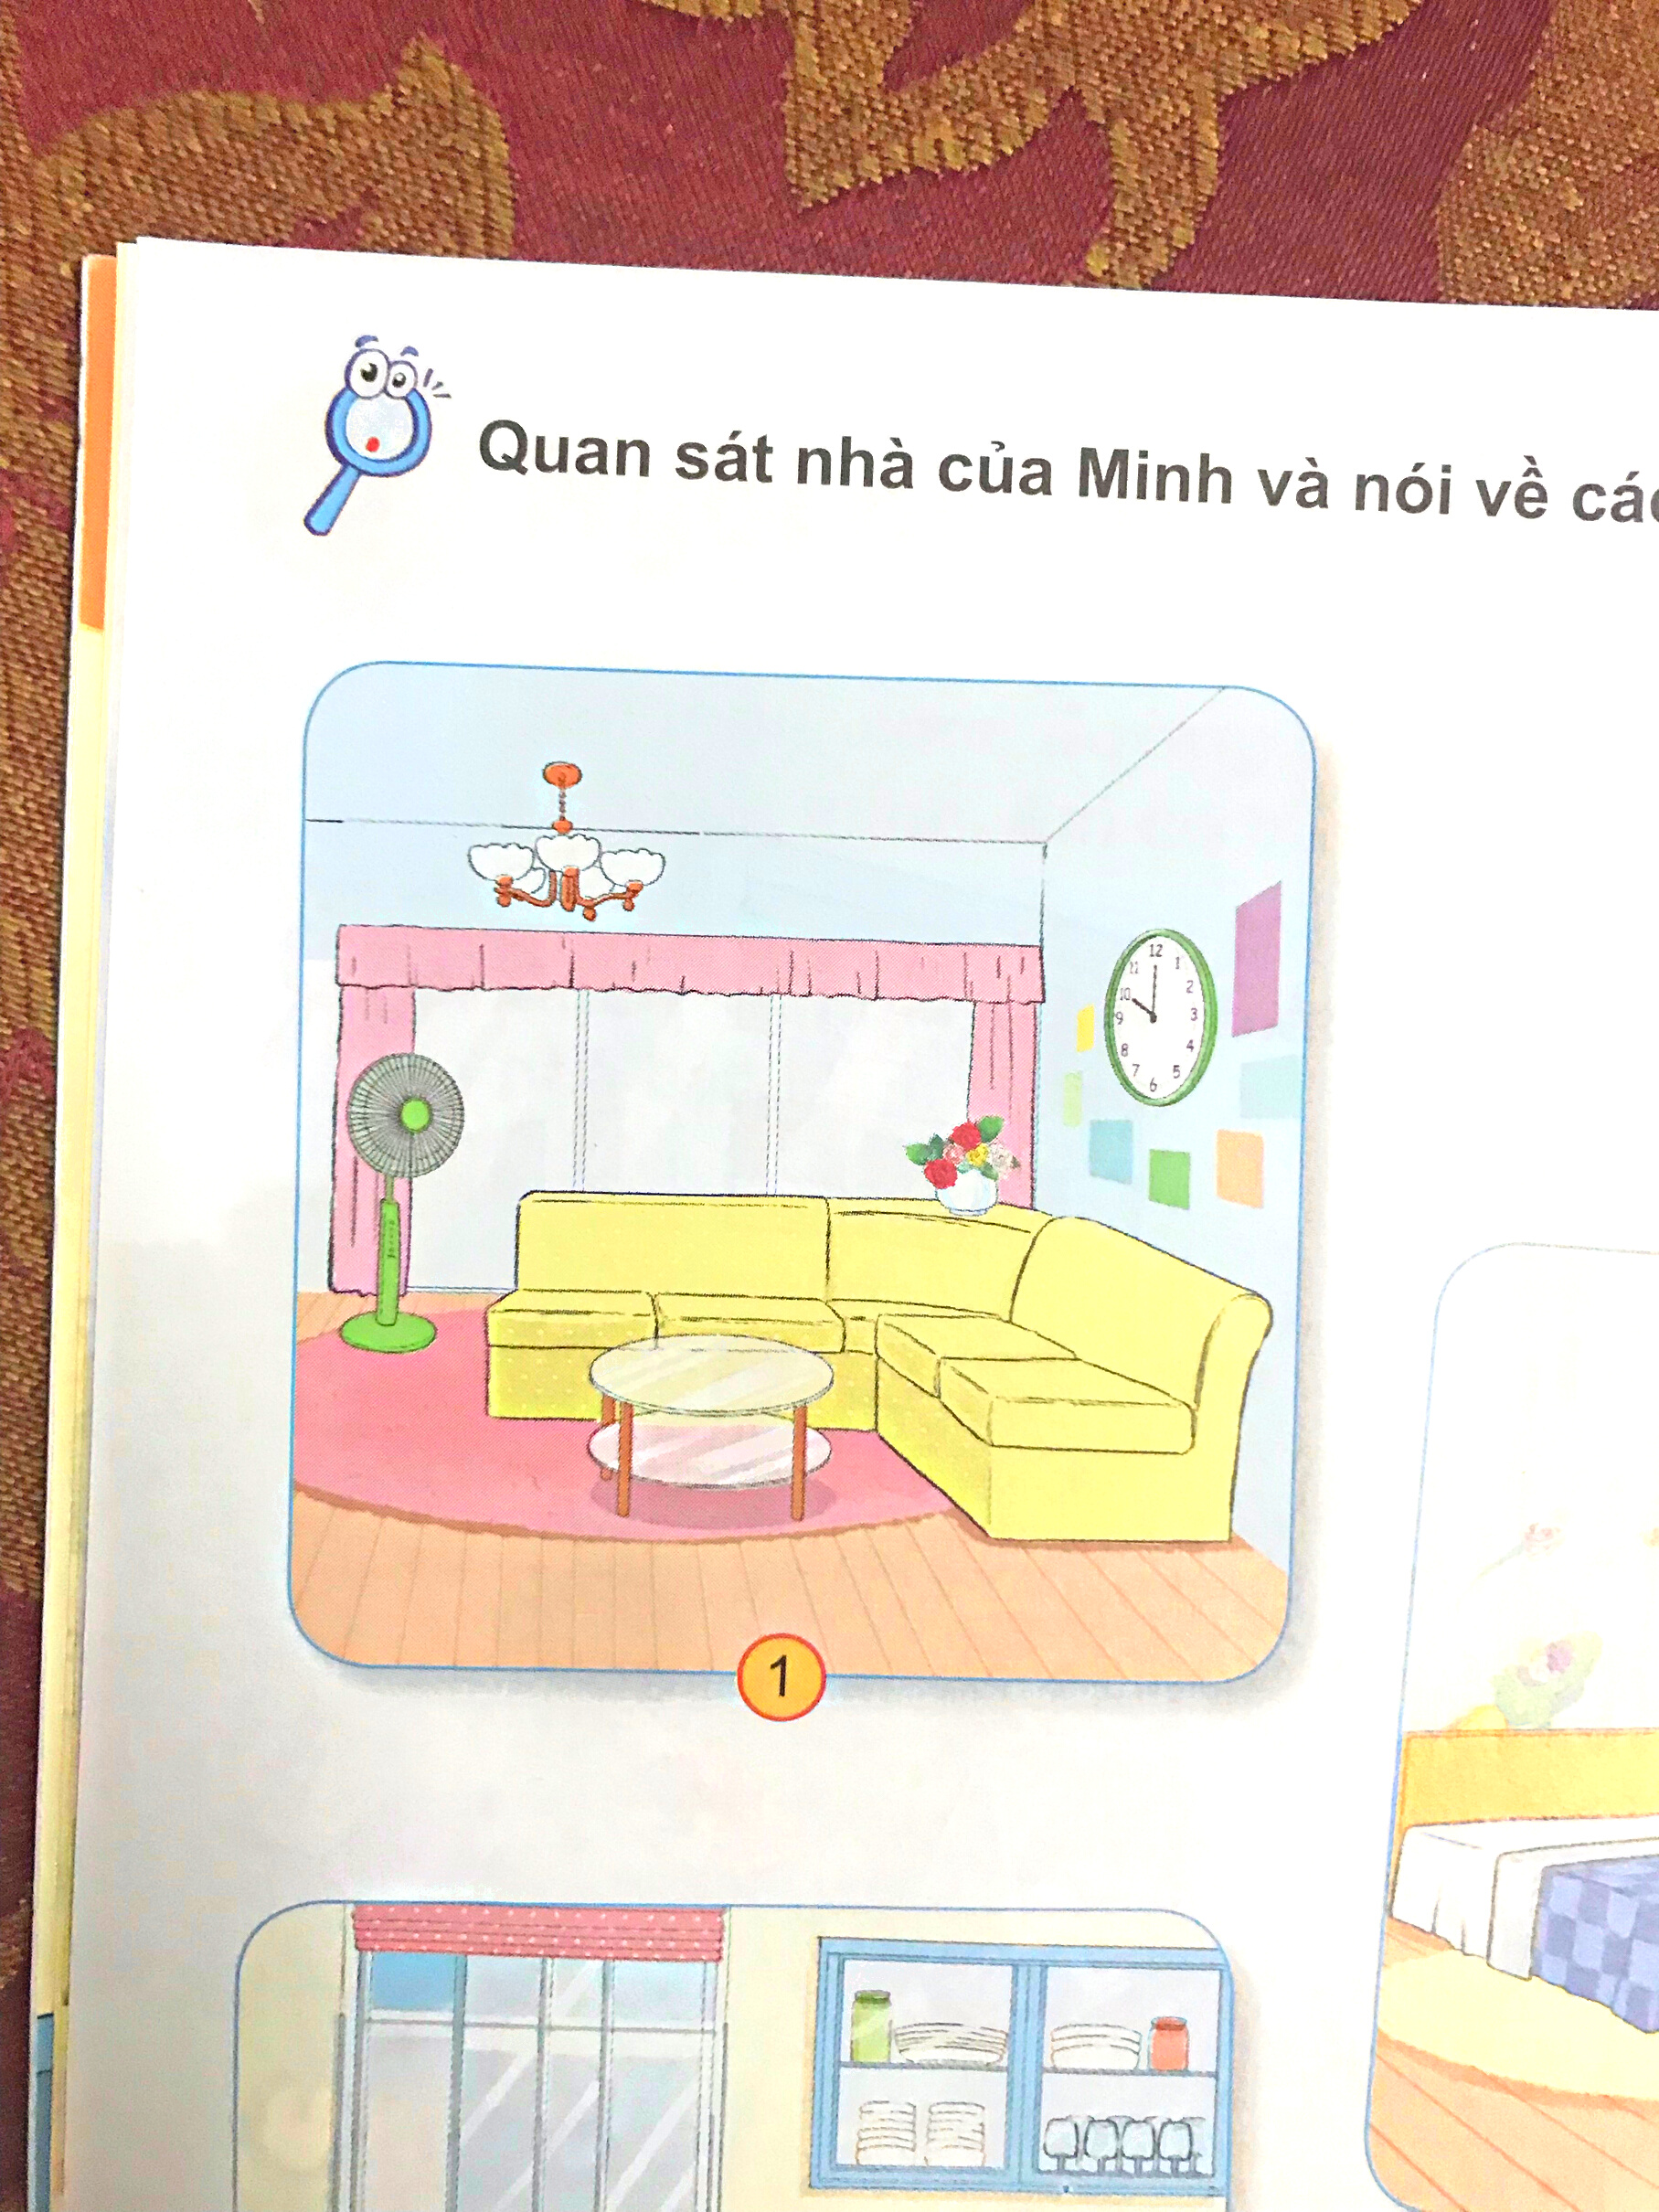
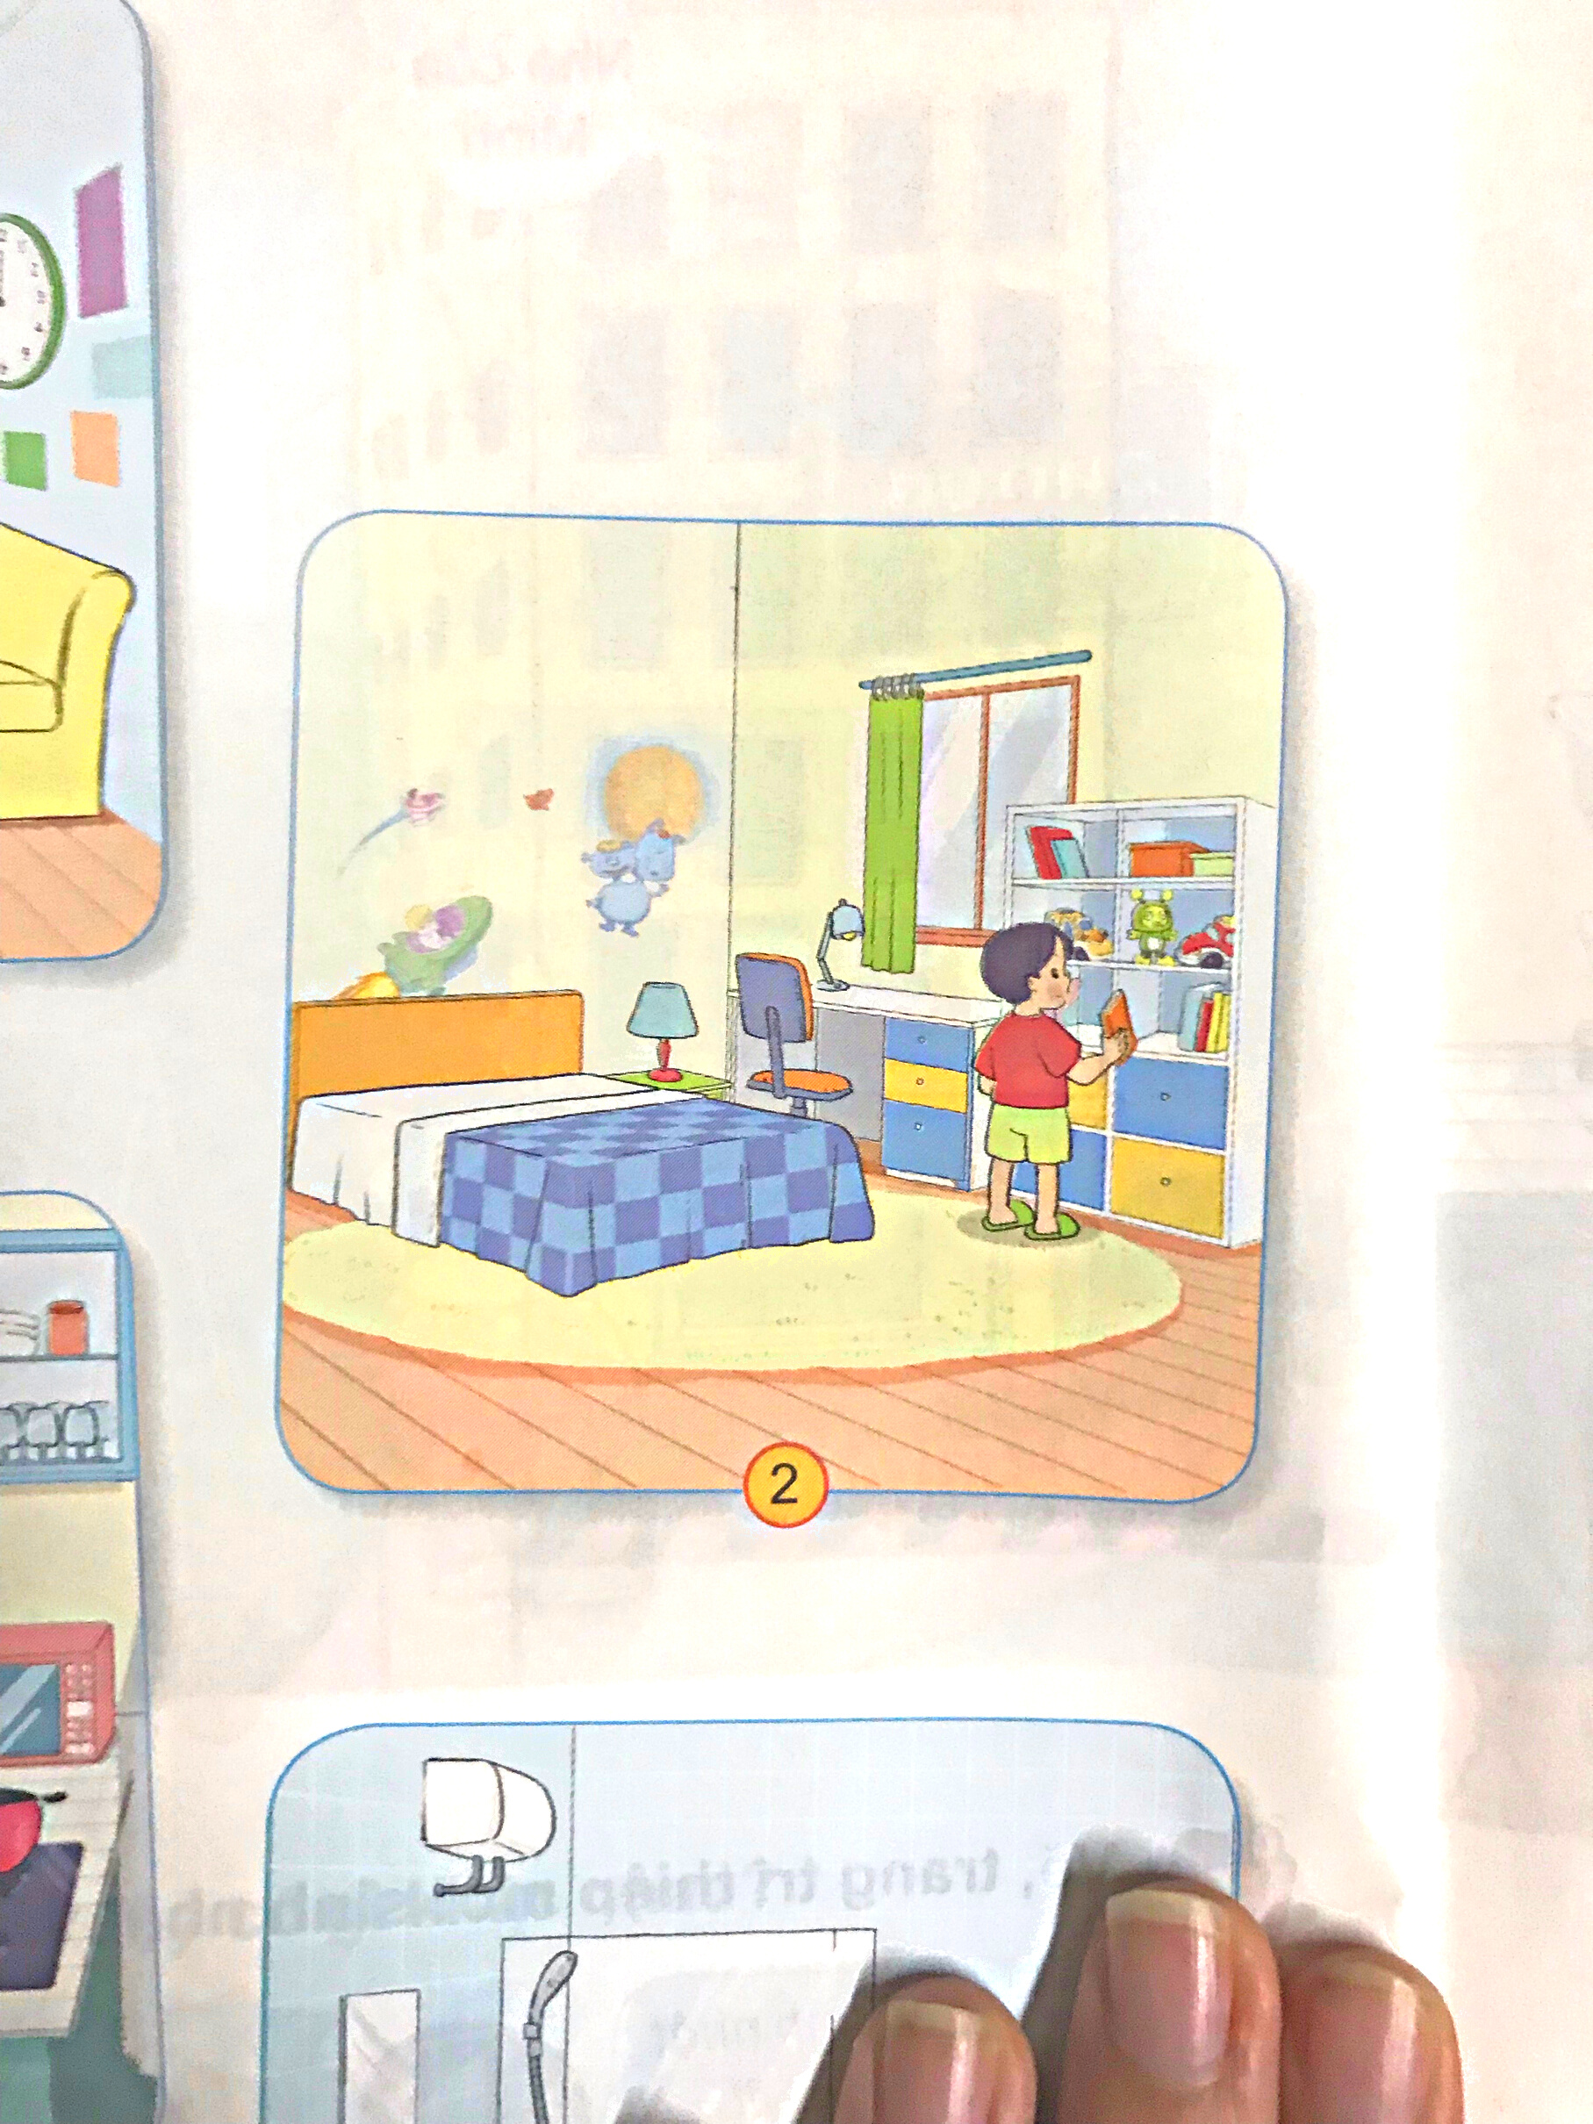
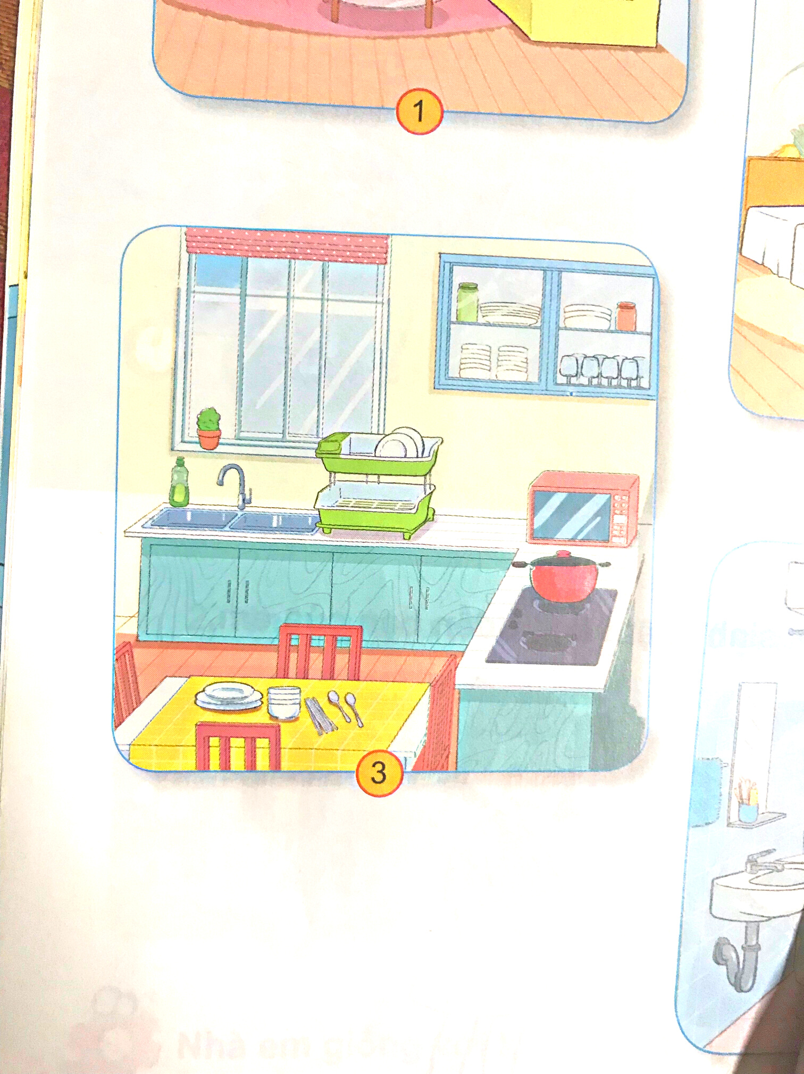
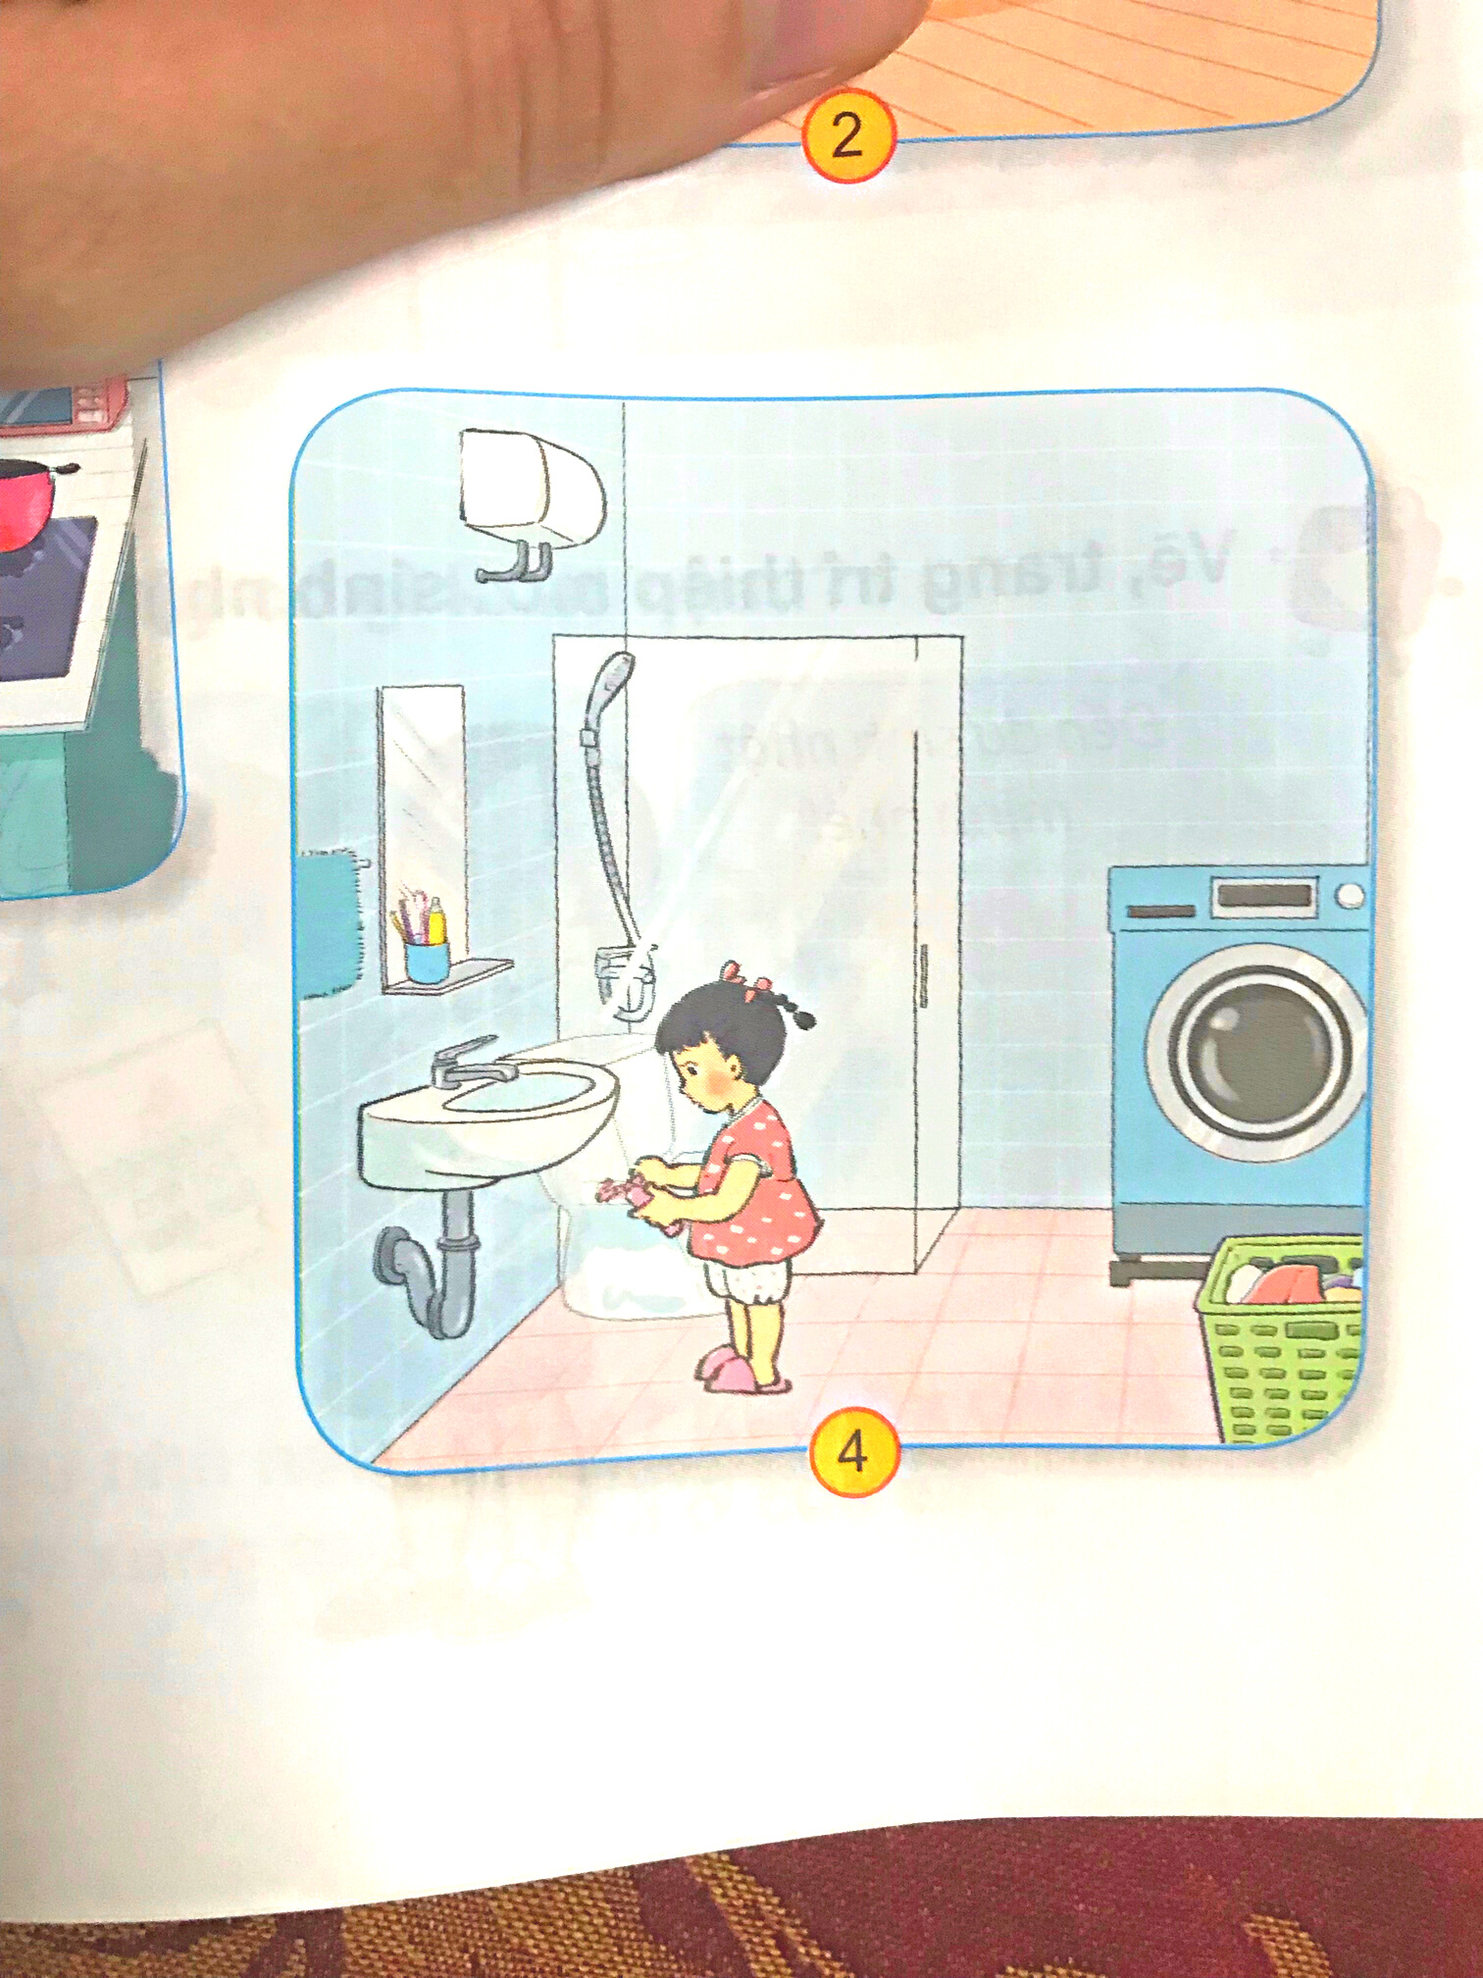
1
2
3
4

Slide 5
1
Phòng khách

Slide 6
2
Phòng ngủ

Slide 7
3
Phòng bếp

Slide 8
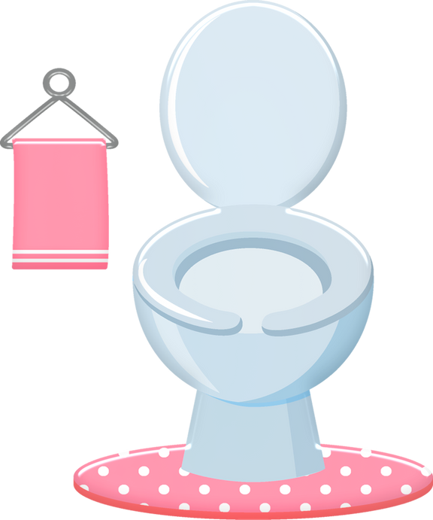
4
Phòng tắm

Slide 9
KẾT LUẬN
Kết luận: Nhà Minh có 4 phòng: Phòngkhách, phòng ngủ, phòng bếp và phòngvệ sinh. Mỗi phòng có các loại đồ dùngcần thiết và đặc trưng khác nhau. Việcmua sắm những đồ dùng đó phụ thuộcvào điều kiện kinh tế của mỗi gia đình.

Slide 10
HOẠT ĐỘNG THỰC HÀNH

Slide 11
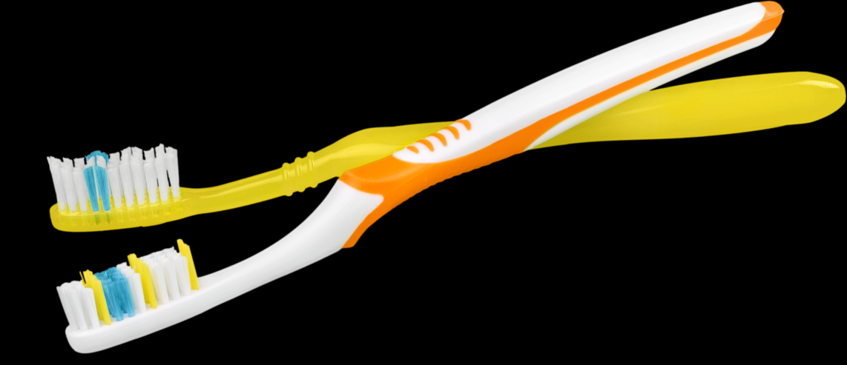
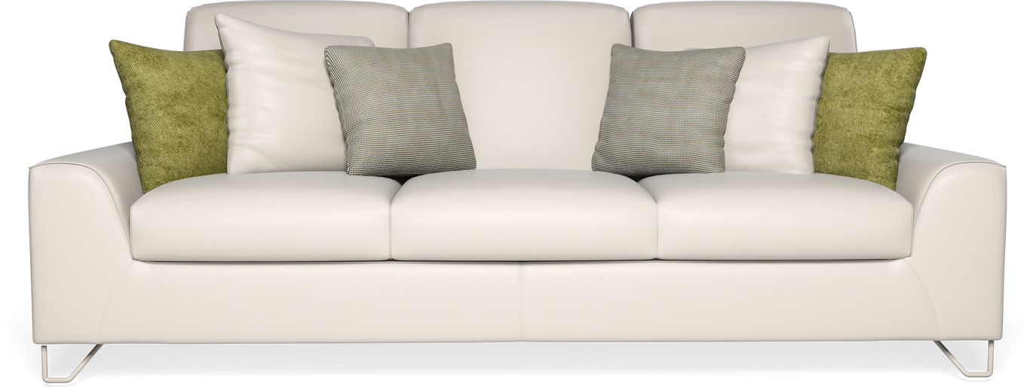
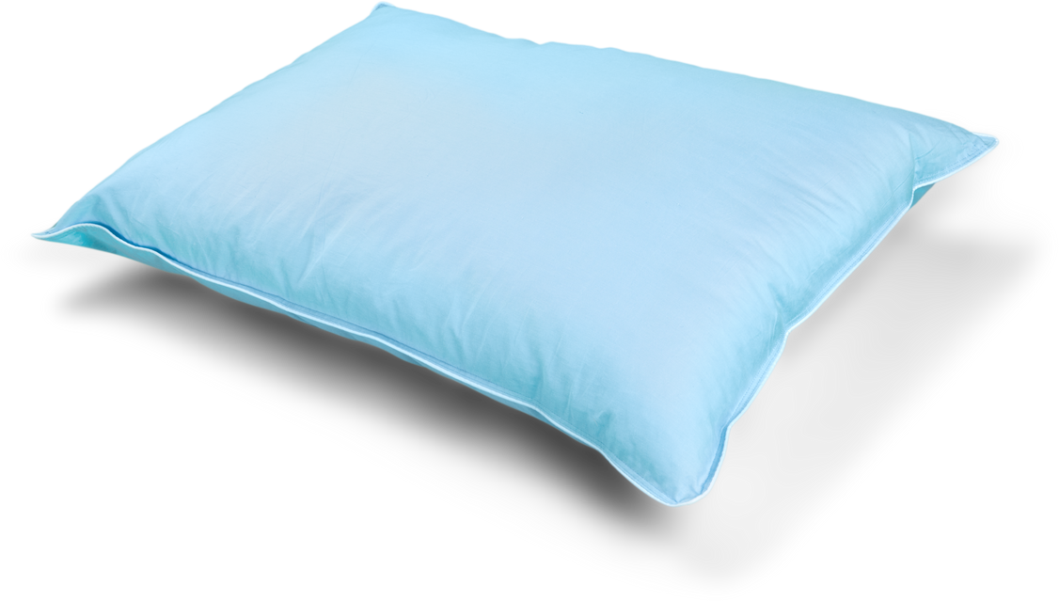

Slide 12
VẬN DỤNG

Slide 13
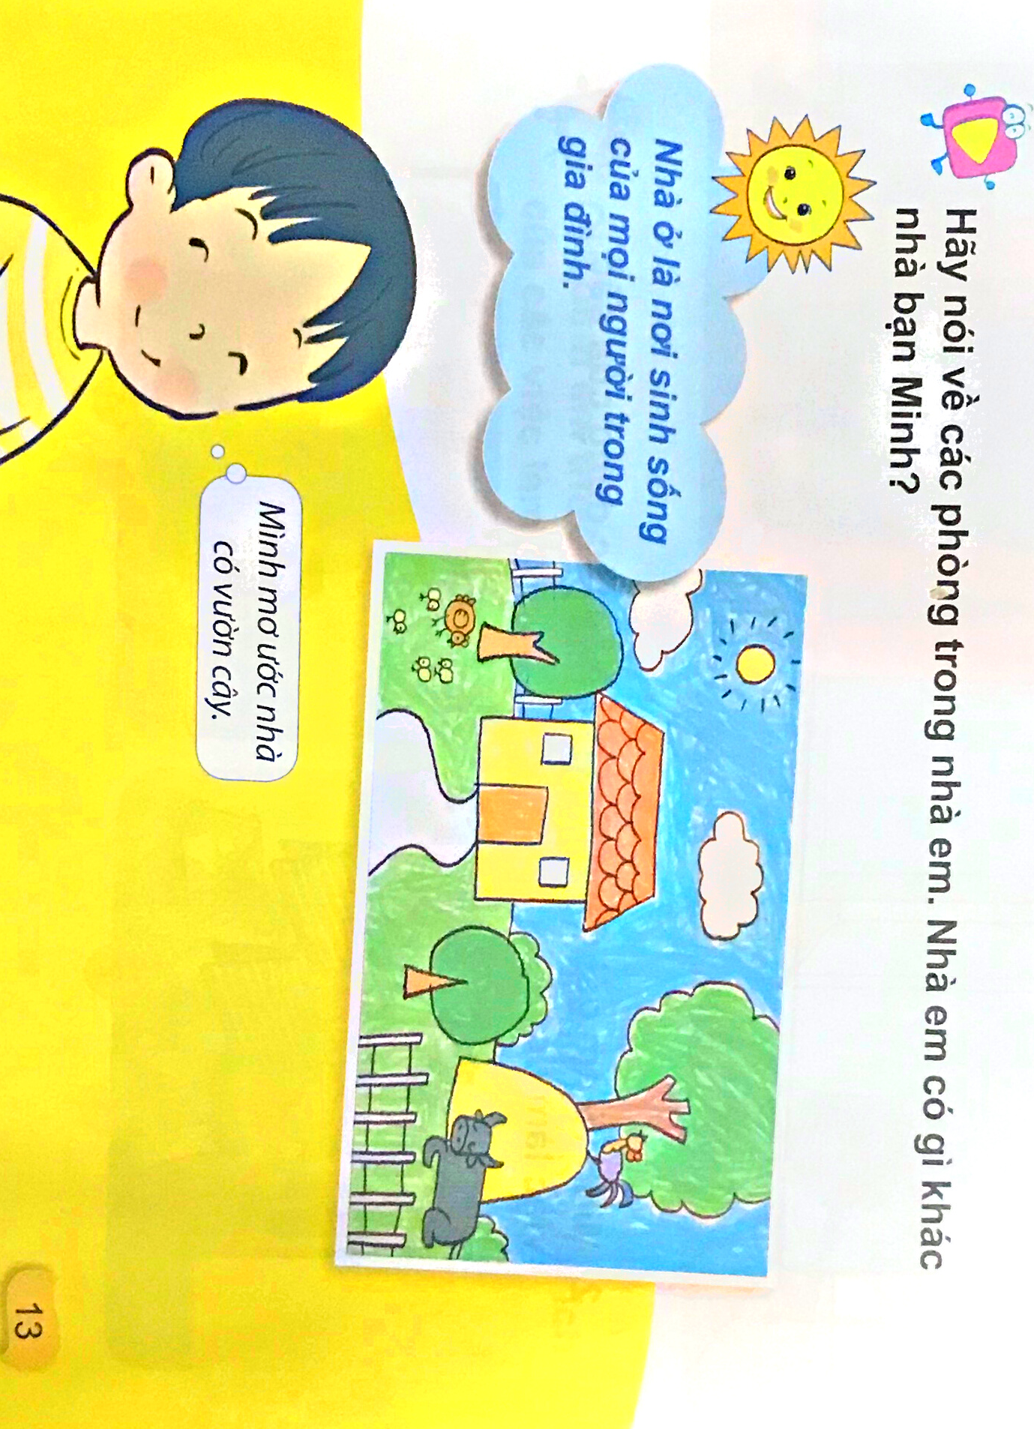

Slide 14



CHÚC CÁC CON HỌC SINH
CHĂM NGOAN, HỌC GIỎI!

